Slide 1


KHẢO SÁT LƯƠNG CỦA GIÁO VIÊN Ở NEW JERSEY NĂM 2016
analysis
Data

Slide 2
CÁC VẤN ĐỀ & CÂU HỎI VỀ DỮ LIỆU KHẢO SÁT
Thể loại giáo viên/ nhân viên ảnh hưởng thế nào đến phân bố lương?
Trình độ ảnh hưởng như thế
nào đến phân bố lương?
01
04
Lộ trình ảnh hưởng như thế nào đến phân bố lương?
Năm kinh nghiệm ảnh hưởng
như thế nào đến phân bố lương?
02
05
Những ảnh hưởng của công việc, chứng chỉ đến phân bố lương?
Năm kinh nghiệm trung bình
của các công việc là bao nhiêu ?
03
06

Slide 3
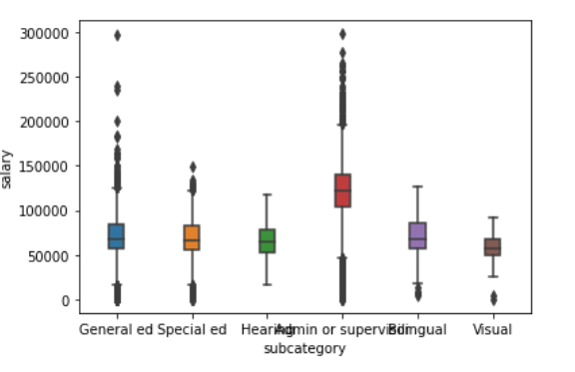
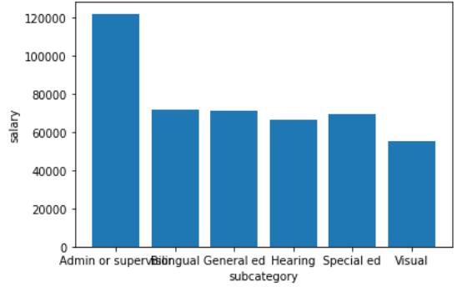
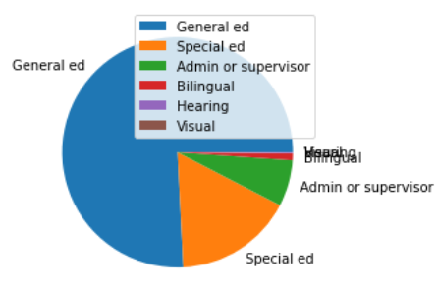
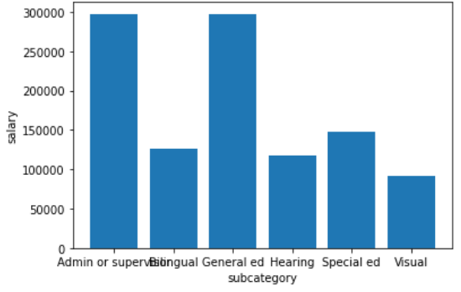
THỂ LOẠI GIÁO VIÊN/NHÂN VIÊN ẢNH HƯỞNG THẾ NÀO ĐẾN PHÂN BỐ LƯƠNG ?
LƯƠNG TRUNG BÌNH CỦA GIÁO VIÊN
PHÂN BỐ LƯƠNG THEO THỂ LOẠI GIÁO VIÊN/NHÂN VIÊN
MỨC LƯƠNG TRUNG BÌNH CỦA TỪNG THỂ LOẠI GIÁO VIÊN/NHÂN VIÊN
$74038.8926
7
9
Contracts without milestones
Contracts without milestones
TỈ LỆ GIÁO VIÊN CÓ MỨC LƯƠNG TRÊN TRUNG BÌNH
SỐ LƯỢNG VÀ TỈ LỆ GIÁO VIÊN
MỨC LƯƠNG TRUNG BÌNH CỦA TỪNG THỂ LOẠI GIÁO VIÊN/NHÂN VIÊN
57.161%
TỈ LỆ GIÁO VIÊN CÓ MỨC LƯƠNG DƯỚI TRUNG BÌNH
42.839%

Slide 4
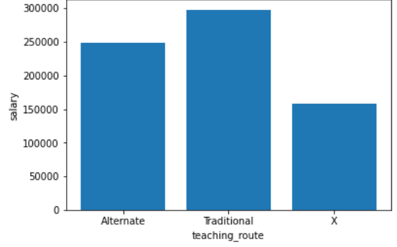
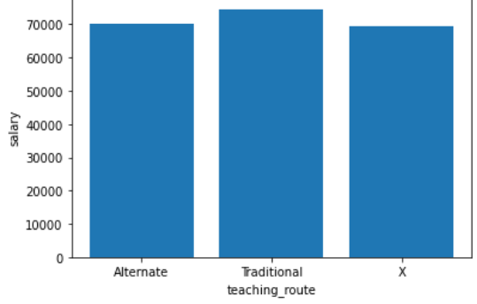
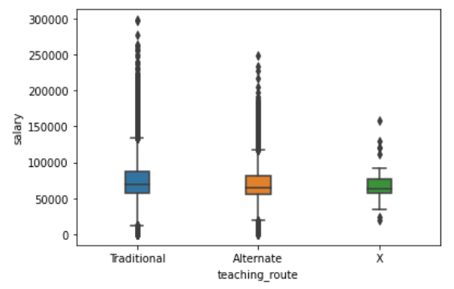
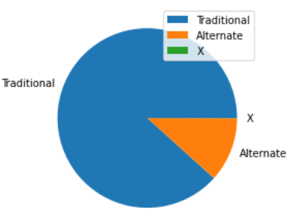
LỘ TRÌNH ẢNH HƯỞNG NHƯ THẾ NÀO ĐẾN PHÂN BỐ LƯƠNG ?
MỨC LƯƠNG CAO NHẤT CỦA TỪNG LỘ TRÌNH GIÁO VIÊN/ NHÂN VIÊN
MỨC LƯƠNG TRUNG BÌNH CỦA TỪNG
LỘ TRÌNH GIÁO VIÊN/ NHÂN VIÊN
7
9
Contracts without milestones
CÓ BAO NHIÊU LỘ TRÌNH GIÁO VIÊN VÀ CHIỂM TỈ LỆ BAO NHIÊU?
PHÂN BỐ THEO LỘ TRÌNH GIÁO VIÊN/ NHÂN VIÊN
88.32%
11.65%
0.03%

Slide 5
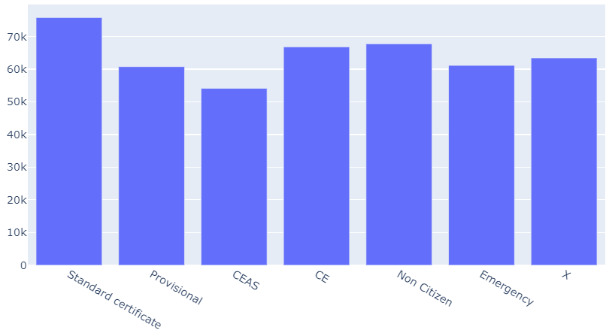
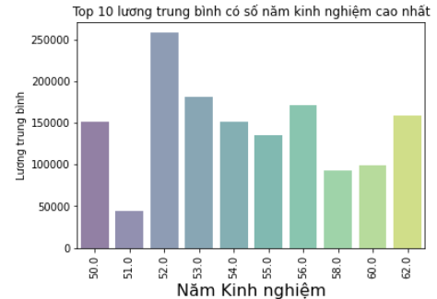
NHỮNG ẢNH HƯỞNG CỦA CHỨNG CHỈ ĐẾN PHÂN BỐ LƯƠNG CỦA GIÁO VIÊN ?
NĂM KINH NGHIỆM TRUNG BÌNH CỦA CÁC CÔNG VIỆC LÀ BAO NHIÊU ?
BIỂU ĐỒ PHÂN BỐ LƯƠNG TRUNG BÌNH Ở MỖI CHỨNG CHỈ
Salary
Certificate
SỐ LƯỢNG CÔNG VIỆC LÀ BAO NHIÊU ?
CÓ BAO NHIÊU CHỨNG CHỈ ?
340
7

Slide 6
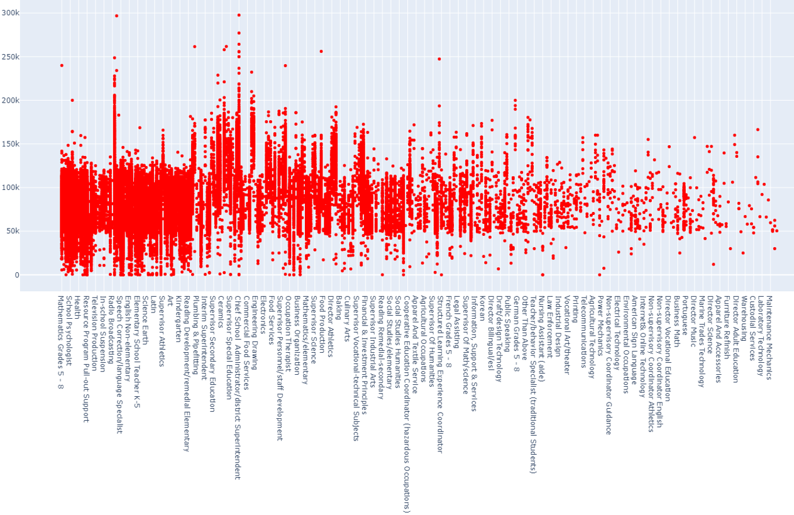
ẢNH HƯỞNG CỦA CÔNG VIỆC ĐẾN PHÂN BỐ LƯƠNG CỦA GIÁO VIÊN?
Salary
Primary job

Slide 7
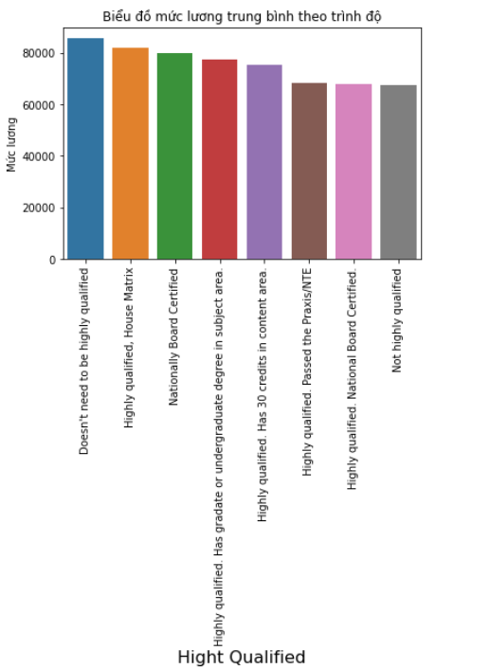
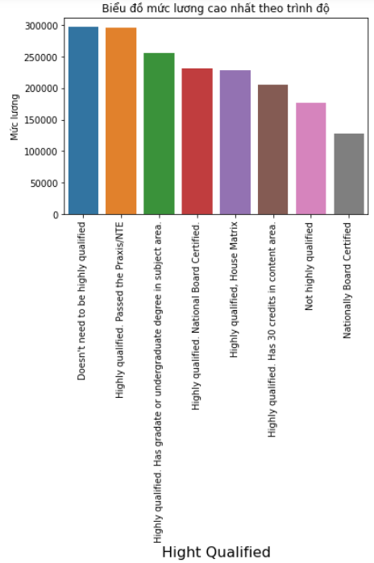
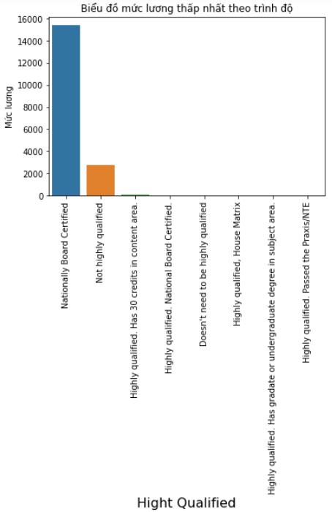
TRÌNH ĐỘ ẢNH HƯỞNG NHƯ THẾ NÀO ĐẾN PHÂN BỐ LƯƠNG ?
Simple Project Manager
Nhận xét
Chức vụ chiếm tỉ lệ mức lương thấp nhất là Resource Program Pull-out Support.
Mức Lương cũng phụ thuộc vào những yếu tố khác: năm kinh nghiệm, vị trí, thành phố,...
Trình độ cao thì mức lương sẽ cao theo đúng trình độ
Có bằng cấp thì mức lương cao hơn so với không có bằng cấp.

Slide 8
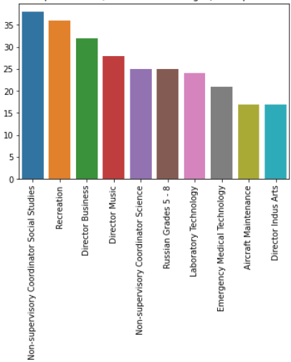
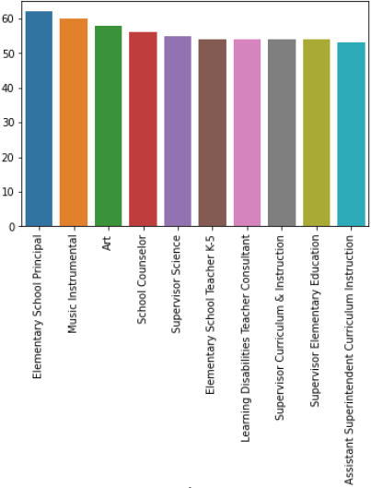
NĂM KINH NGHIỆM ẢNH HƯỞNG NHƯ THẾ NÀO ĐẾN PHÂN BỐ LƯƠNG ?
TOP 10 CHỨC VỤ CÓ SỐ NĂM KINH NGHIỆM NHIỀU NHẤT ?
TOP 10 CHỨC VỤ CÓ SỐ NĂM KINH NGHIỆM THẤP NHẤT ?
Năm kinh nghiệm
Năm kinh nghiệm
Chức vụ
Chức vụ
Kết luận: số năm kinh nghiệm nhiều nhất là 62 năm, còn ít nhất là chưa có kinh nghiệm

Slide 9
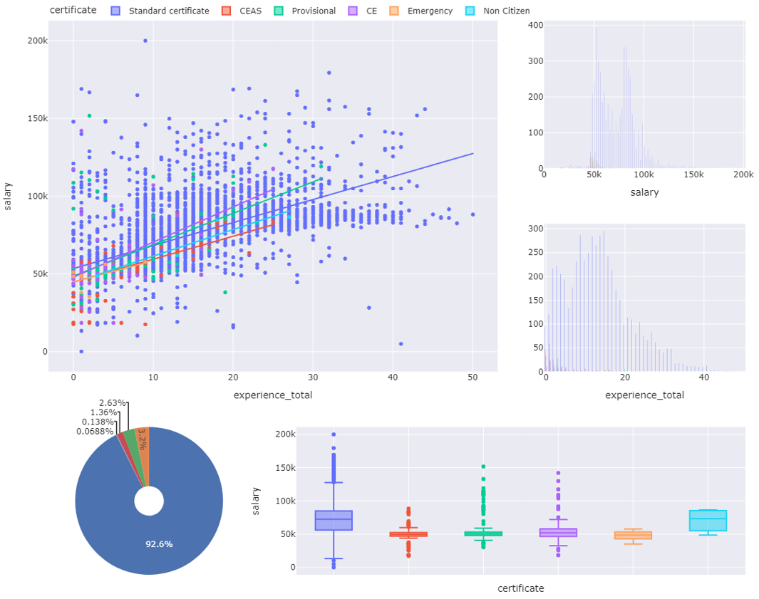
Control / Dashboard
Certificate
Caterogy
Atlantic
Country
All
District

Slide 10
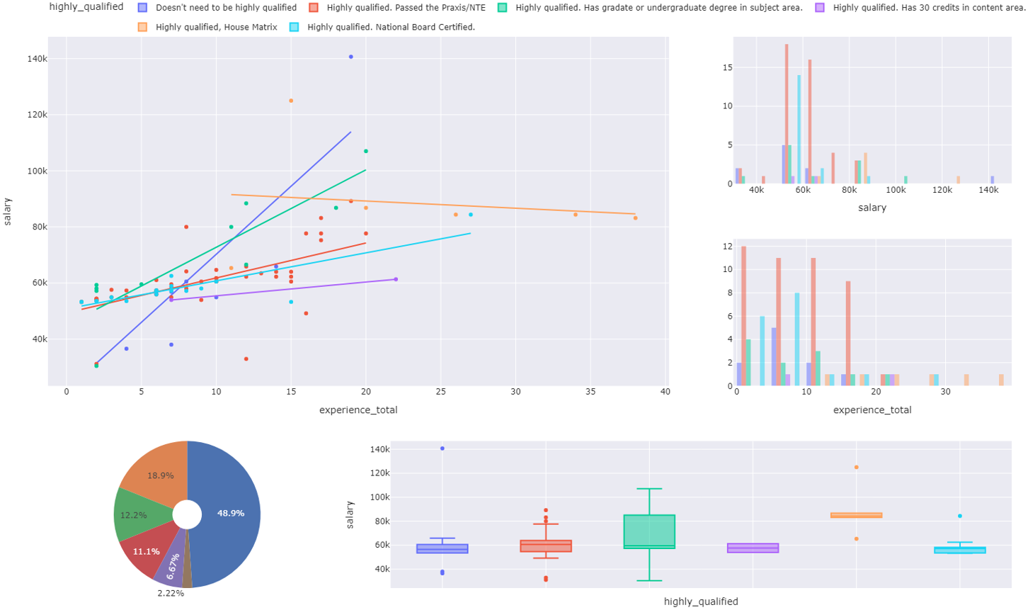
Control / Dashboard
Hightly qualified
Caterogy
Camden
Country
Berlin Boro
District

Slide 11
Thank you
H A V E A N I C E D A Y

